Slide 1
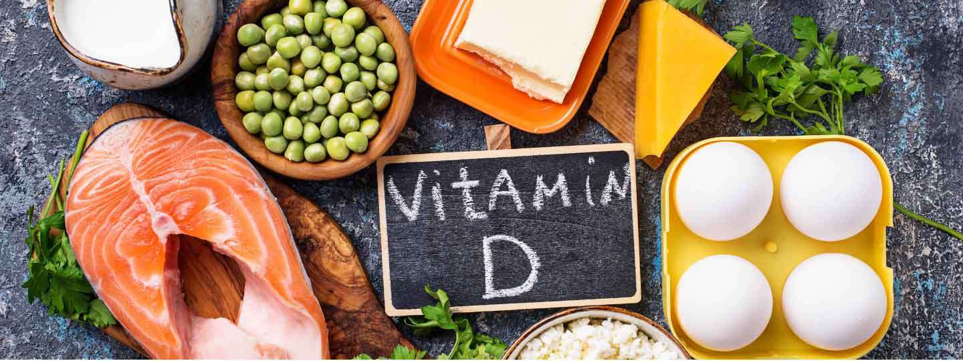
আমার প্রেজেন্টেশনে সবাইকে স্বাগতম

Slide 2
প্রস্তুতকারক
মোঃ উজ্জল হোসেন
ট্রেড ইন্সট্রাক্টর
ফুড প্রসেসিং এন্ড প্রিজারভেশন
ব্যারিস্টার আব্দুস সালাম তালুকদার উচ্চ বিদ্যালয়।
বি.এস.সি (অনার্স) এম.এস.সি (থিসিস সহ)
ফুড টেকনোলজি এন্ড নিউট্রিশনাল সায়েন্স বিভাগ
মাওলানা ভাসানী বিজ্ঞান ও প্রযুক্তি বিশ্ববিদ্যালয়।

Slide 3
এসএসসি ভোকেশনাল বিষয়ঃ ফুড প্রসেসিং এন্ড প্রিজারভেশন ট্রেড-১ (১ম পত্র) শ্রেণীঃ নবম, অধ্যায়ঃ ২য় (লেকচার-৬)

Slide 4
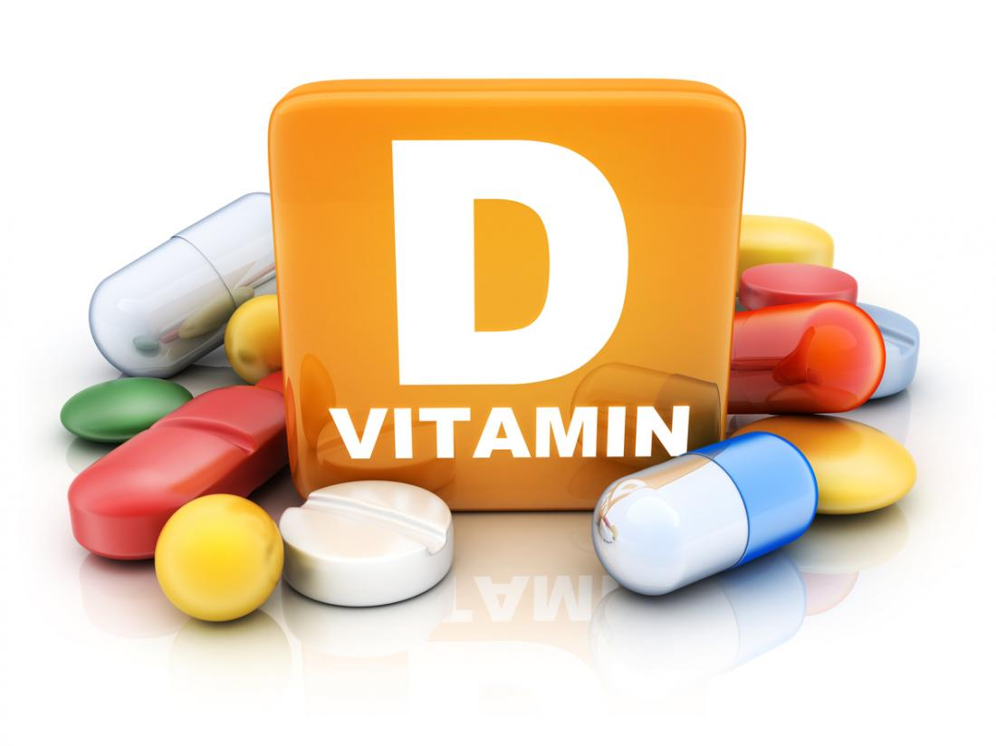
এই লেকচার থেকে শিক্ষার্থীরা যা যা শিখবে…
ভিটামিন ডি কাকে বলে?
ভিটামিন ডি এর উৎস।
ভিটামিন ডি এর কাজ কী?
ভিটামিন ডি এর প্রয়োজনীয়তা।
ভিটামিন ডি এর দৈনিক সুপারিশ করা মাত্রা।
ভিটামিন ডি এর অভাবজনিত রোগ।

Slide 5
ভিটামিন ডি
ভিটামিন ডি হলো চর্বিতে দ্রবণীয় একটি সেকোস্টেরয়েড গ্রুপ যা ক্যালসিয়াম, ম্যাগনেসিয়াম ও ফসফেট এর আন্ত্রিক শোষণ এবং মানবদেহে বিভিন্ন জৈবিক প্রভাব সৃষ্টির জন্য দায়ী। মানবদেহে সেকোস্টেরয়েড গ্রুপের সবচেয়ে গুরুত্বপূর্ণ যৌগ হল ভিটামিন ডি৩ (কলিক্যালসিফেরল) এবং ভিটামিন ডি২ (আর্গোক্যালসিফেরল)।
ভিটামিন ডি এর প্রধান প্রাকৃতিক উৎস হলো সূর্যের আলো। সূর্যালোকের উপস্থিতিতে রাসায়নিক বিক্রিয়ার মাধ্যমে ত্বকের এপিডার্মিসের নীচের স্তরে কলিক্যালসিফেরলের সংশ্লেষণের মাধ্যমে ভিটামিন ডি তৈরি হয় (বিশেষত অতিবেগুনী রশ্মির বিকিরণের মাধ্যমে)।

Slide 6
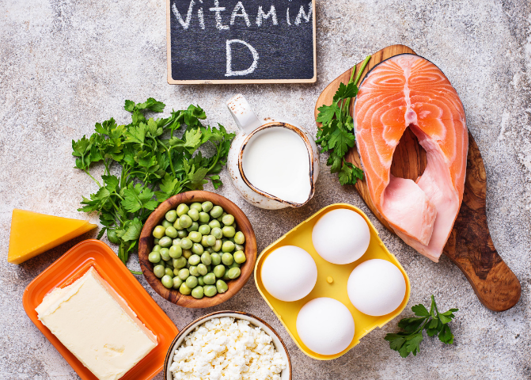
ভিটামিন ডি এর উৎস
ভিটামিন ডি এর মূল প্রাকৃতিক উৎস সূর্যালোক, বিশেষত UV-B রশ্মি। যখন শরীর অনাবৃত থাকে তখন আপনার ত্বকের কোশ (এপিডার্মিস) ফোটোলাইসিস প্রক্রিয়ায় সূর্যালোককে ভিটামিন ডি₃ -এ পরিবর্তিত করে। প্রিভিটামিন ডি₃ তারপর ভিটামিন ডি₃ -এ রূপান্তরিত হয় যা বাহিত হয়ে শরীরের কোশ এবং যক্কৃতে সঞ্চিত হয়।
ভিটামিন ডি এর অন্যান্য উৎস
ডিমের সাদা অংশ
টুনা, হেরিং এবং সামন জাতীয় মাছ।
চিজ
বিফ লিভার
কড লিভার অয়েল
অয়েস্টার
ছোট চিংড়ি (শ্রিম্প)
দুধ, সয়ামিল্ক এবং তা থেকে প্রাপ্ত পণ্য।
সিরিয়্যাল, ওটমিল জাতীয় কিছু প্যাকেজ করা খাদ্য।

Slide 7
ভিটামিন ডি এর কাজ কী?
হাড় শক্ত করে: শরীরের ফসফরাসের মধ্যে ক্যালসিয়াম শোষণের জন্য প্রয়োজন ভিটামিন ডি, ওই দু’টি পদার্থ হাড়ের মূলগত গঠন তৈরি করে। ভিটামিন ডি-এর অভাবে হাড় দুর্বল হয়, ফলত ভঙ্গুর হয়ে পড়ে।
শিশুদের জন্য উপকার: শিশু এবং কিশোর-কিশোরীদের হাড়ের বৃদ্ধির জন্য ভিটামিন ডি খুব গুরুত্বপূর্ণ। ভিটামিন-এর অভাবে শিশুদের হাড়ে বিকৃতি বা রিকেট হতে পারে। প্রতিদিন 2000 IU ভিটামিন ডি নিলে স্টেরয়েড প্রতিরোধী অ্যাজমা আক্রান্ত শিশুদের চিকিৎসায় কার্যকরী ভূমিকা নেয়।
মহিলাদের জন্য উপকার: ভিটামিন ডি সাপ্লিমেন্ট মহিলাদের ঋতুস্রাবজনিত উপসর্গের উন্নতি ঘটায় এবং মহিলাদের অস্টিওপোরোসিসের ঝুঁকি কমায়, বিশেষত ঋতুস্রাবউত্তর মহিলাদের ক্ষেত্রে।

Slide 8
ভিটামিন ডি এর কাজ কী?
দাঁত শক্ত হয়: গবেষণায় ইঙ্গিত মিলেছে, ভিটামিন ডি সাপ্লিমেন্ট শিশু এবং বয়স্কদের দাঁতের ক্ষয়রোধ করে। এটি দাঁতের মিনারেলের উন্নতি ঘটায় এবং দাঁতের ক্ষয় রোধ করে।
পেশির শক্তি বাড়ায়: শরীরে ক্যালসিয়ামের মাত্রা নিয়ন্ত্রণ করে ভিটামিন ডি পেশির শক্তিবৃদ্ধি করে এবং পেশি বাড়ায়। শারীরিক ক্ষমতা বৃদ্ধিতেও এটির ইতিবাচক ভূমিকা আছে।
ওজন কমাতে সাহায্য করে: ভিটামিন ডি সমৃদ্ধ খাদ্য খিদে কমায় বলে ওজন কমাতে সাহায্য করে। পরিশ্রমের ক্ষমতা বাড়ায় এবং ক্লান্তি কমায় বলে ওজন কমায়।

Slide 9
ভিটামিন ডি কেন প্রয়োজন?
সুস্থ হাড়, দাঁত এবং পেশির জন্য ভিটামিন ডি এর প্রয়োজন সেকথা আমরা অনেকেই জানি। আমরা জানি ভিটামিন ডি এর অভাবে হাড় ঠিকমত গড়ে ওঠে না এবং শিশুরা রিকেট নামে রোগের শিকার হতে পারে এবং প্রাপ্তবয়স্করা অস্টিওম্যালাসিয়া নামে দুর্বল হাড়ের রোগে ভুগতে পারেন।
ভিটামিন ডি এর দৈনিক চাহিদা:
একজন পূর্ণবয়স্ক মানুষের দৈনিক ১০০০ মিলিগ্রাম ক্যালসিয়াম ও ৬০০ ইউনিট ভিটামিন ডি লাগে। নারীদের এবং সত্তরোর্ধ্ব পুরুষদের দরকার হয় একটু বেশি ক্যালসিয়াম, ১২০০ মিলিগ্রাম। গর্ভবতী ও স্তন্যদানকারী মায়েরও লাগে একটু বেশি। সঠিক নিয়মে সূর্যালোক ও ভিটামিন ডি-সমৃদ্ধ খাবার নিয়মিত গ্রহণ করলে এর ঘাটতি সহজেই মেটানো যায়।

Slide 10
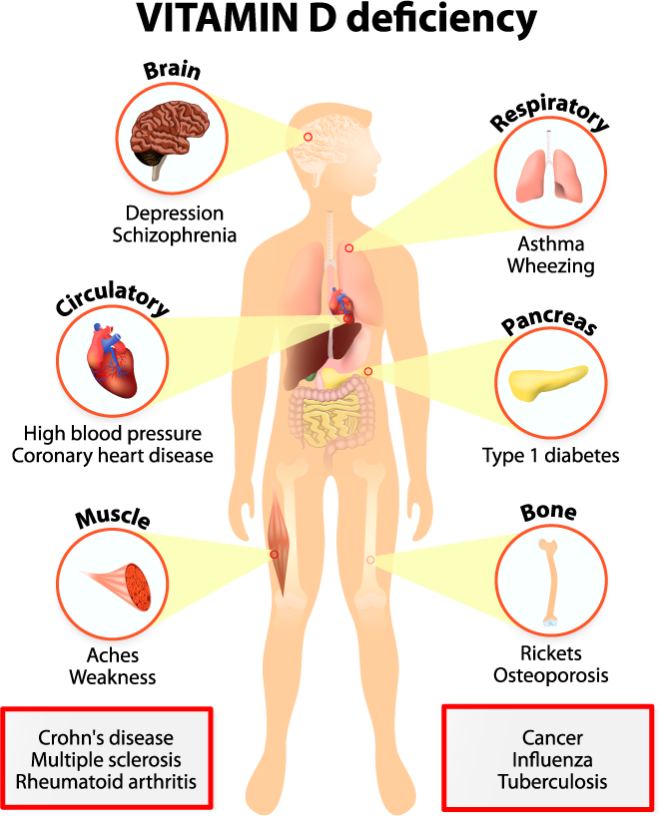
ভিটামিন ডি এর অভাবজনিত রোগ
শরীরে এর ঘাটতি হলে শিশুদের রিকেট রোগ হয় অর্থাৎ পা বেঁকে যেতে পারে, মাথার খুলি বড় হয়ে যেতে পারে। বেশিদিন এই রোগে ভুগলে রোগ-প্রতিরোধ ক্ষমতা কমে শরীরের স্বাভাবিক বৃদ্ধিও ব্যাহত হতে পারে। ভিটামিন ডি এর অভাবে হাড় ঠিকমত গড়ে ওঠে না এবং শিশুরা রিকেট নামে রোগের শিকার হতে পারে এবং প্রাপ্তবয়স্করা অস্টিওম্যালাসিয়া নামে দুর্বল হাড়ের রোগে ভুগতে পারেন।

Slide 11
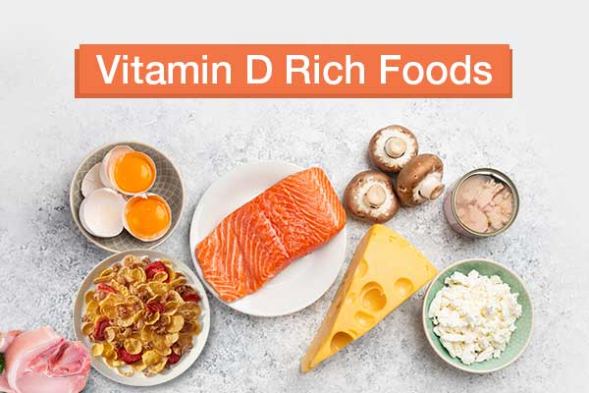
আজকে এই পর্যন্তই সবাই ভালো থেকো…
ধন্যবাদ।

